Slide 1
Имущественные торги в электронной форме
(ПРАВО РАЗМЕЩЕНИЯ нестационарных
ТОРГОВых ОБЪЕКТов)

Slide 2
РТС-ТЕНДЕР — ЛИДИРУЮЩАЯ* ЭЛЕКТРОННАЯ ПЛОЩАДКА РФ ДЛЯ ПРОВЕДЕНИЯ ЗАКУПОК B2G&B2B**
Уполномоченный Правительством РФ
универсальный оператор электронных торгов
Обеспечивает весь спектр потребностей участников
закупок на всех этапах тендерного цикла, по всем
типам электронных процедур
Соответствует требованиям к информационной
безопасности применительно к 1 (наивысшему) классу
защищенности государственных информационных
систем
12 ЛЕТ НА РЫНКЕ
Имеет статус организации стратегического назначения
(ФЗ №165 от 18.07.2017)
* По данным ЕИС за 2022 г.
**B2B (англ. Business to Business) – Бизнес для Бизнеса; B2G (англ. Business to Government) – Бизнес для Государства

Slide 3
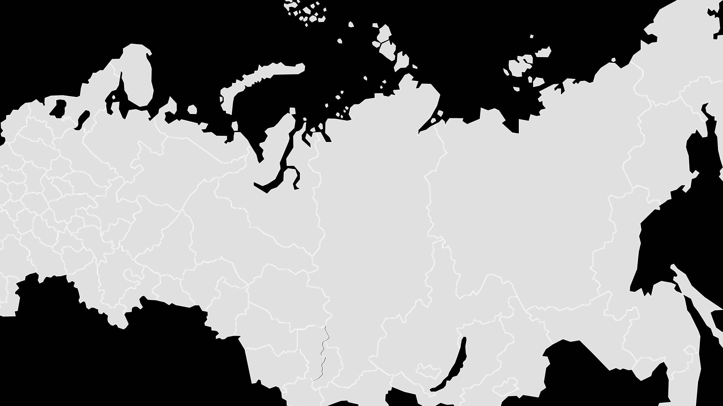
МАКСИМАЛЬНАЯ ДОСТУПНОСТЬ НА ВСЕЙ ТЕРРИТОРИИ РОССИИ
10
ФИЛИАЛОВ
42
ПРЕДСТАВИТЕЛЬСТВА
24/7
РЕЖИМ CALL-ЦЕНТРА

Slide 4
ИМУЩЕСТВЕННЫЕ ТОРГИ НА ПЛОЩАДКЕ
Площадка РТС-тендер включена в перечень юридических лиц для организации продажи государственного и муниципального имущества в электронной форме
(Распоряжение Правительства Российской Федерации от 4 декабря 2015 г. № 2488-р)
44-ФЗ
Коммерческие
закупки
223-ФЗ
РТС-маркет, закупки
малого объема
615-ПП
Имущественные
торги
C 2015 года

Slide 5
ФУНКЦИОНАЛ СЕКЦИИ «ИМУЩЕСТВЕННЫЕ ТОРГИ»
ФУНКЦИОНАЛ ПЛОЩАДКИ ПОДДЕРЖИВАЕТ СЛЕДУЮЩИЕ ПРАВИЛА ПРОВЕДЕНИЯ ТОРГОВ И ТИПЫ ПРОЦЕДУР:
Приватизация государственного
и муниципального имущества¹
Аукцион
Конкурс
Специализированный аукцион
Публичное предложение
Без объявления цены
Размещение нестационарных торговых объектов
Аукцион
Аукцион (заявка с двумя частями)
Конкурс
Реализация профильных и непрофильных активов¹⁰
Аукцион
Аукцион (закрытая форма подачи ценовых предложений)
Аукцион (заявка с двумя частями)
Аукцион (дисконтированный шаг)
Конкурс
Публичное предложение
Продажа без объявления цены
Размещение рекламных конструкций
Аукцион
Аукцион (заявка с двумя частями)
Конкурс
Аренда государственного и муниципального имущества²
Аукцион
Реализация имущества, обращенного в собственность государства⁶
Аукцион
Аренда и продажа земельных участков³
Аукцион
Предоставление доли квоты добычи (вылова) крабов (инвестиционные цели)
Аукцион
Реализация арестованного имущества⁷
Аукцион
Аренда лесных участков⁴
Аукцион
Пользование рыбоводными участками¹¹
Аукцион
Реализация древесины⁸
Аукцион
Реализация (продажа) лесных насаждений⁴
Аукцион
Пользование водными участками
Аукцион
Право на заключение договора о комплексном развитии территории⁹
Аукцион
Конкурс
Купля-продажа природных алмазов специальных размеров
Аукцион
Пользование участками недр⁵
Аукцион
СООТВЕТСТВИЕ:
1. 178 ФЗ «О приватизации государственного и муниципального имущества»
Постановление Правительства РФ от 27.08.2012 г. № 860
2. Приказ ФАС России от 10.02.2010 г. № 67
3. 136 ФЗ “Земельный кодекс РФ”
4. 200 ФЗ «Лесной кодекс РФ»
5. Закон РФ "О недрах" от 21.02.1992 г. № 2395-1
6. Постановление Правительства РФ от 30.09.2015 г. № 1041
7. 229 ФЗ «Об исполнительном производстве»
8. Постановление Правительства РФ от 23.07.2009 г. №604
9. Постановление Правительства РФ от 04.05.2021 г. № 701
10. 51 ФЗ “Гражданский кодекс РФ”
Распоряжение Правительства РФ от 10.05.2017 г. № 894-Р
11. Постановление Правительства РФ от 15.05.2014 г. № 450

Slide 6
СТАНДАРТНОЕ ПРОВЕДЕНИЕ ТОРГОВ В СЕКЦИИ «ИМУЩЕСТВЕННЫЕ ТОРГИ»
ГИС Торги – официальный сайт предназначен для размещения сведений о проведении торгов по реализации государственного
и муниципального имущества (имущественных прав).
На ГИС-торги
Регистрация Организаторов торгов/Правообладателей
Размещение Извещения о проведении электронного аукциона на ГИС-торги
На ЭП
Регистрация претендентов/ арендаторов
Внесение денежных средства на счета Претендентами
Подача заявок
Рассмотрение заявок
На ЭП
Проведение процедуры с подачей ценовых предложений
Подведение итогов
На ЭП
Перевод задатка победителя в счет оплаты имущества
1
2
3
4
Процедура публикуется на электронной площадке
ЭП ГИС Торги
Информация о рассмотрении заявок на участие в электронном аукционе
ЭП ГИС Торги
Информация об итогах аукциона
- В силу интеграции

Slide 7
ПРОВЕДЕНИЕ ТОРГОВ В СЕКЦИИ «ИМУЩЕСТВЕННЫЕ ТОРГИ»
Пополнение счёта Претендентами
Внесение задатка
Аккредитация
Получение ЭП
Рассмотрение заявок Продавцом
Подведение итогов
Выбор победителя
1
2
3
4
5
6
7
8
Размещение процедуры на площадке продавцом
Подача заявок Претендентами
Проведение процедуры с подачей ценовых предложений
Перевод задатка победителя в счет оплаты имущества

Slide 8
ВИДЫ РЕГИСТРАЦИИ, ПРАВА И ПОЛНОМОЧИЯ
Регистрация в Реестре участников торгов (РУТ)
участие в торгах на 8 ЭТП, в том числе на РТС-тендер
бесплатная и бессрочная
требуется электронная подпись
доступность процесса – с 1.01.2023 года
СРОКИ ПОЛУЧЕНИЯ:
По регламенту – до 5 раб. дней
Привлечение специализированной организации-аутсорсера, которая оказывает услугу по регистрации в РУТ, на возмездной основе.

Slide 9
ВИДЫ РЕГИСТРАЦИИ, ПРАВА И ПОЛНОМОЧИЯ
Регистрация в Реестре участников торгов (РУТ)
участие в торгах на 8 ЭТП, в том числе на РТС-тендер
бесплатная и бессрочная
требуется электронная подпись
доступность процесса – с 1.01.2023 года
СРОКИ ПОЛУЧЕНИЯ:
По регламенту – до 5 раб. дней
Привлечение специализированной организации-аутсорсера, которая оказывает услугу по регистрации в РУТ, на возмездной основе.

Slide 10
ВИДЫ РЕГИСТРАЦИИ, ПРАВА И ПОЛНОМОЧИЯ
Регистрация на ЭТП:
участие во всех торгах на РТС-тендер
бесплатная и бессрочная
требуется электронная подпись
доступность процесса – с 2016 года
СРОКИ ПОЛУЧЕНИЯ:
По регламенту – до 3 раб. дней,
На практике – до 24 ч.
Есть ускоренная бесплатная регистрация (в течение 1 часа с момента подачи заявления). Нужно обратиться в контакт-центр по тел. 8 499 653-77-00.

Slide 11
РАЗВИТИЕ ИМУЩЕСТВЕННОЙ ПЛАТФОРМЫ
32%
превышение цены договора над начальной (минимальной) ценой торгов в 2023 году
Рынок имущественных торгов относится к активно развивающимся рынкам, что подтверждается операционными показателями, в частности, кратным ростом количества проводимых процедур торгов и подаваемых на них заявок

Slide 12
АНАЛИТИКА ИМУЩЕСТВЕННЫХ ТОРГОВ ГИС Торги
За 2023 год в ГИС Торги размещено 271 729 сведений о проведении торгов в электронной форме
Количество торгов
Аренда и продажа земельных участков | 76 205
Аренда лесных участков и продажа лесных насаждений | 14 733
Аренда государственного и муниципального имущества | 356 643
Комплексное развитие территорий | 239
Право пользования рыбоводным участком | 15
Продажа государственного и муниципального имущества | 84 914
Продажа права пользования участком недр | 925
Размещение рекламных конструкций | 2 147
Реализация арестованного имущества | 46 406
Реализация конфискованного имущества | 10 502

Slide 13
СТАТИСТИКА АУКЦИОН НА ПРАВО РАЗМЕЩЕНИЯ НЕСТАЦИОНАРНЫХ ТОРГОВЫХ ОБЪЕКТОВ ЗА 2023 ГОД
2 806
1 404
Номинальная НМЦ:
Количество торгов
Количество заявок
328 237 951,25
703
2 103
Количество торгов опубликованных на сайте ГИС торги
Сумма по заключенным договорам в итоге аукционов увеличилась на
Количество торгов опубликованных ЭТП РТС-тендер
101,5%
Данные за 2023 год

Slide 14
Топ-5 самых крупных организаторов торгов за 2023 год
Крупные организаторы | Кол-во лотов | НМЦ
МУП Ярмарка «На Северной» (Краснодарский край) | 841 | 62 399 804,00 ₽
МКУ «Управление наружной рекламы и информации» Городского округа города Уфа Республики Башкортостана | 120 | 102 203 056,25 ₽
Администрация муниципального образования Город-курорт Геленджик | 140 | 32 777 786,00 ₽
УИЗО Городского округа Коломна (Московская область) | 112 | 3 992 358,29 ₽
Администрация городского округа Щелково (Московская область) | 103 | 7 288 496,59 ₽

Slide 15
СТАТИСТИКА АУКЦИОН НА ПРАВО РАЗМЕЩЕНИЯ НЕСТАЦИОНАРНЫХ ТОРГОВЫХ ОБЪЕКТОВ ЗА ПЕРИОД С 01.01.2024 ПО 31.05.2024
541
558
Номинальная НМЦ:
Количество торгов
Количество заявок
119 972 272,00 ₽
318
223
Количество торгов опубликованных на сайте ГИС торги
Сумма по заключенным договорам в итоге аукционов увеличилась на
Количество торгов опубликованных ЭТП РТС-тендер
61,3%
Данные за период с 01.01.2024 по 31.05.2024

Slide 16
Топ-5 самых крупных организаторов торгов за период с 01.01.2024 по 31.05.2024
МКУ "Управление наружной рекламы и информации" Городского округа города Уфа Республики Башкортостана | 32 | 63 477 250,20 ₽
Администрация города Сочи | 50 | 20 001 978,99 ₽
Администрация муниципального образования Город-курорт Геленджик | 115 | 17 531 129,00 ₽
Администрация ГО Красногорск (Московская область) | 64 | 13 442 530,00 ₽
Администрация города Судака Республики Крым | 106 | 4 049 232,38 ₽

Slide 17
ГЕОПОЗИЦИОНИРОВАНИЕ
Амурская область
Архангельская область
Башкортостан Республика
Белгородская область
Бурятия Республика
Волгоградская область
Иркутская область
Калининградская область
Калмыкия Республика
Карачаево-Черкесская Республика
Кемеровская область
Краснодарский край
Крым Республика
Курская область
Московская область
Омская область
Ростовская область
Самарская область
Саха /Якутия/ Республика
Свердловская область
Хабаровский край
Хакасия Республика
Челябинская область
Чувашская Республика - Чувашия
За 2023 год на электронной площадке РТС-тендер опубликованы процедуры на право размещения нестационарных торговых объектов в 28 регионах РФ

Slide 18
ОБЕСПЕЧЕНИЕ ЗАКУПОК КРУПНЕЙШИХ ЗАКАЗЧИКОВ
КОМИТЕТ ПО КОНКУРЕНТНОЙ ПОЛИТИКЕ МОСКОВСКОЙ ОБЛАСТИ

Slide 19
НАШИ КЛЮЧЕВЫЕ КОМПЕТЕНЦИИ
ТЕХНОЛОГИИ
ЗНАНИЯ
ДОСТУПНОСТЬ
Разработка комплексных индивидуальных решений под потребности клиентов – по любым видам электронных процедур
Предоставление высокотехнологичного инструментария на всех этапах закупок, в том числе – финансовых, инфраструктурных и информационно-аналитических сервисов
Гарантия информационной безопасности и юридической чистоты операций
Взаимодействие со всеми субъектами закупок – отличное понимание рынка
Наличие уникальной аналитической ИС на базе «больших данных» - неограниченные возможности сквозного анализа рынка и контрагентов любого уровня сложности
Решения для использования 100% онлайн во всех регионах и на всех площадках РФ
Индивидуальное сопровождение закупок персональным менеджером в регионах РФ
Бесплатные консультации, техническая поддержка и обучение
Большинство сервисов предоставляются БЕСПЛАТНО

Slide 20
ПРЕИМУЩЕСТВА РАБОТЫ НА ПЛОЩАДКЕ «ИМУЩЕСТВЕННЫЕ ТОРГИ»
Снижение трудозатрат на 50%
Оптимизация процесса документооборота
Повышение уровня дохода от проданного имущества на 5-300%
Увеличение количества потенциальных покупателей на 25%
Размещение страницы торгов по адресу в домене Продавца
Возможность подписки на рассылку по определенным параметрам поиска на указанный адрес е-mail
Использование полностью электронного документооборота на базе ЭЦП гарантирует:
Высокую скорость проводимых операций
Возможность полностью мобильной работы в любом регионе и часовом поясе
Стопроцентную юридическую значимость проводимых операций, соответствие всем требованиям действующего законодательства
Исполнение сторонами своих обязательств
Информационную прозрачность, безопасность и конфиденциальность

Slide 21
В РАМКАХ СОТРУДНИЧЕСТВА ГОТОВЫ ОБЕСПЕЧИТЬ:
Обучение ответственных сотрудников работе на электронной площадке
Обучение потенциальных покупателей по работе на ЭТП
Оперативные доработки функционала электронной площадки в целях повышения удобства работы специалистов
Предоставление персонального куратора для взаимодействия и консультирования по вопросам использования электронной площадки и по иным необходимым вопросам
Техническую поддержку
24/7

Slide 22
ДВУРЕЧЕНСКИЙ АРТЕМ ЛЕОНИДОВИЧ
Руководитель направления реализации имущества и имущественных прав ООО “РТС-тендер”
+7 (495) 419-17-25, доб. 28517
+ 7 (985) 207-00-11
a.dvurechenskiy@rts-tender.ru
info@rts-tender.ru
www.rts-tender.ru
РТС-тендер в соцсетях:
8 800 77 55 800

